Slide 1
DỊCH VỤ CÔNG TRỰC TUYẾN
Cổng dịch vụ công trực tuyến
Là nơi thực hiện chức năng "Một cửa điện tử" cho phép tiếp nhận, xử lý, chuyển trả kết quả cũng như tra cứu về tình trạng xử lý hồ sơ Thủ tục hành chính các cơ quan nhà nước Tỉnh thành
Dịch vụ công trực tuyến
Là dịch vụ hành chính công và các dịch vụ khác của cơ quan nhà nước được cung cấp cho các tổ chức, cá nhân trên môi trường mạng.

Slide 2
TIỀN GIANG
DỊCH VỤ HÀNH CHÍNH CÔNG
DVC mức độ 3: Là dịch vụ công trực tuyến mức độ 2 và cho phép người sử dụng điền và gửi trực tuyến các mẫu văn bản đến cơ quan, tổ chức cung cấp dịch vụ. Các giao dịch trong quá trình xử lý hồ sơ và cung cấp dịch vụ được thực hiện trên môi trường mạng. Việc thanh toán lệ phí (nếu có) và nhận kết quả được thực hiện trực tiếp tại cơ quan, tổ chức cung cấp dịch vụ.
DVC mức độ 1: Là dịch vụ bảo đảm cung cấp đầy đủ các thông tin về thủ tục hành chính và các văn bản có liên quan quy định về thủ tục hành chính đó.
MỨC
ĐỘ 1
MỨC
ĐỘ 3
DVC mức độ 2: Là dịch vụ công trực tuyến mức độ 1 và cho phép người sử dụng tải về các mẫu văn bản và khai báo để hoàn thiện hồ sơ theo yêu cầu. Hồ sơ sau khi hoàn thiện được gửi trực tiếp hoặc qua đường bưu điện đến cơ quan, tổ chức cung cấp dịch vụ.
MỨC
ĐỘ 2
MỨC
ĐỘ 4
DVC mức độ 4: Là dịch vụ công trực tuyến mức độ 3 và cho phép người sử dụng thanh toán lệ phí (nếu có) được thực hiện trực tuyến. Việc trả kết quả có thể được thực hiện trực tuyến, gửi trực tiếp hoặc qua đường bưu điện đến người sử dụng.

Slide 3
QUY TRÌNH THỰC HIỆN DỊCH VỤ CÔNG TRỰC TUYẾN
ĐIỆN THOẠI THÔNG MINH
Ứng dụng TienGiangS
MÁY VI TÍNH
Hoặc truy cập đường dẫn dichvucong.tiengiang.gov.vn
Truy cập đường dẫn dichvucong.tiengiang.gov.vn

Slide 4
TRUNG TÂM CÔNG NGHỆ THÔNG TIN VÀ TRUYỀN THÔNG
Số 377A Hùng vương, xã Đạo Thạnh, Thành phố Mỹ Tho, tỉnh Tiền Giang
01 Đăng ký/Đăng nhập
HƯỚNG DẪNCÔNG DÂN SỬ DỤNG DỊCH VỤ CÔNG TRỰC TUYẾN
02 Lựa chọn dịch vụ công
03 Nộp hồ sơ trực tuyến
04 Theo dõi kết quả
05 Nhận kết quả

Slide 5
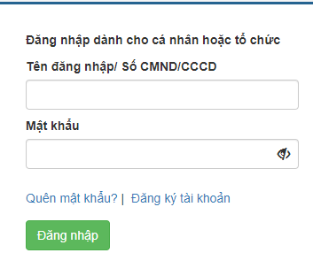
Truy cập vào địa chỉ trang dịch vụ công trực tuyến
https://dichvucong.tiengiang.gov.vn
Bước 1:
- Nhấn vào Đăng nhập nếu đã có tài khoản. - Nhấn Đăng ký nếu truy cập lần đầu chưa có tài khoản.
01
Bước 2: Nhập tài khoản và mật khẩu để đăng nhập
Đăng ký/Đăng nhập

Slide 6
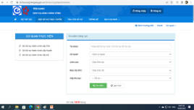
02
Lựa chọn dịch vụ công
Bước 1: Nhấn vào nút bộ thủ tục
Bước 2: Tìm và nhấn chọn bộ thủ tục cần nộp

Slide 7
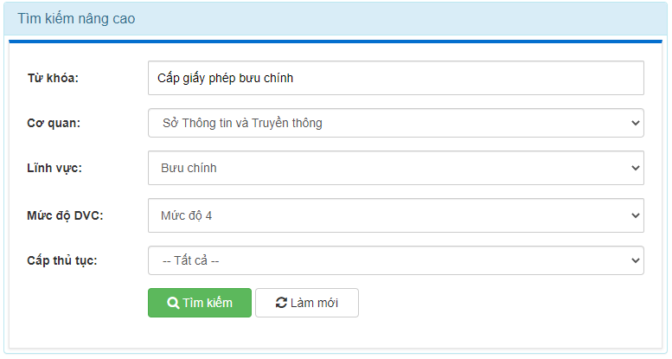
Bước 1: Nhấn vào nút nộp hồ sơ trực tuyến
Bước 2: Nhập từ khóa bộ thủ tục cần nộp
03
Nộp hồ sơ trực tuyến

Slide 8
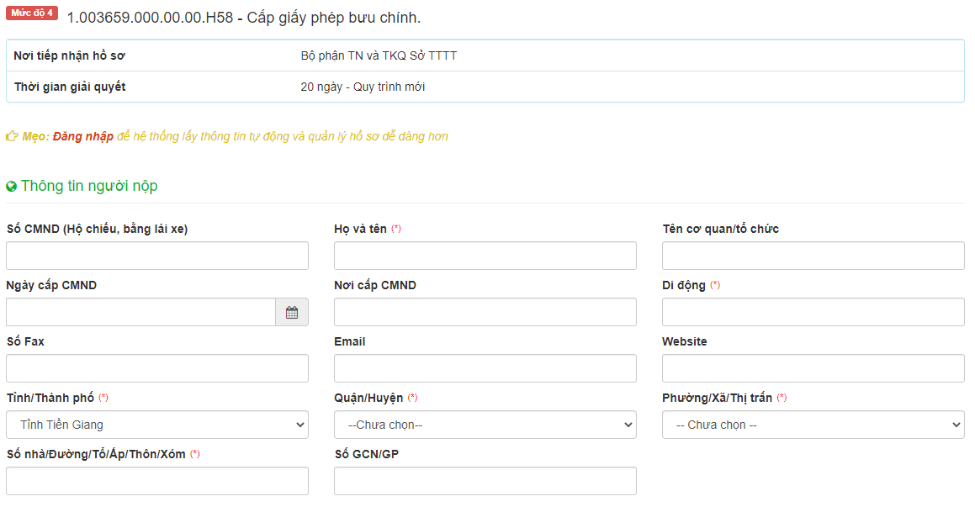
Bước 3: Nhấn vào nộp hồ sơ
03
Bước 4: Nhập thông tin người nộp hồ sơ
(Lưu ý những trường thông tin có dấu * không được để trống)
Nộp hồ sơ trực tuyến

Slide 9
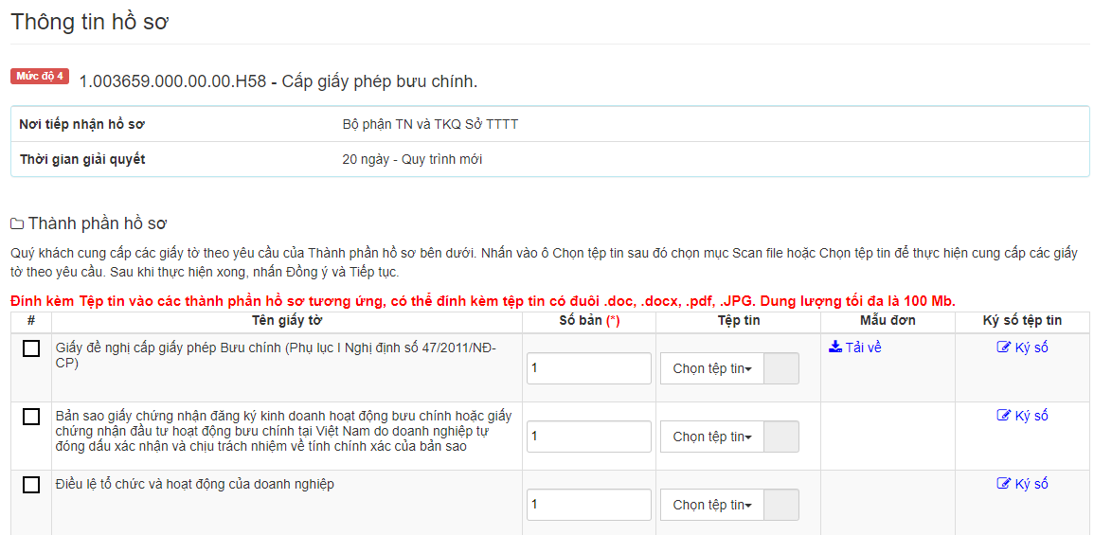
Bước 5: Cung cấp các giấy tờ theo yêu cầu của Thành phần hồ sơ yêu cầu
03
Nộp hồ sơ trực tuyến
Bước 6: Nhấn đồng ý và tiếp tục

Slide 10
Bước 7: Ghi nhớ số hồ sơ
03
Nộp hồ sơ trực tuyến
Nhớ: Ghi nhớ số hồ sơ
Tìm: Nhập vào số hồ sơ để theo dõi tình hình xử lý hồ sơ, cập nhật thông tin hồ sơ.

Slide 11
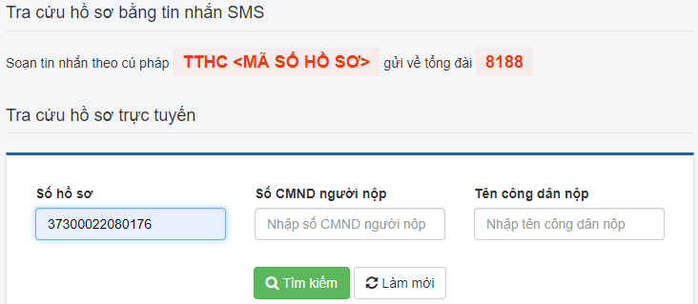
Bước 1: Nhấn vào tra cứu hồ sơ
Bước 2: Nhập vào số hồ sơ đã ghi nhớ; hoặc CMND/CCCD; hoặc họ tên công dân nộp
04
Theo dõi kết quả
Bước 3: Nhấn vào tìm kiếm

Slide 12
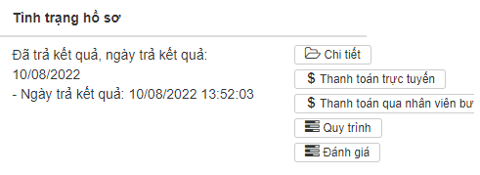
Bước 1: Đến ngày hẹn trả kết quả, công dân nhấn vào tra cứu hồ sơ
05
Bước 2: Nhập vào chọn hình thức thanh toán
Nhận kết quả
Bước 3:
Chọn hình thức thanh toán trực tuyến qua ứng dụng Ngân hàng; Ví điện tử...
Chọn hình thức thanh toán qua nhân viên bưu điện khi nhận kết quả.

Slide 13
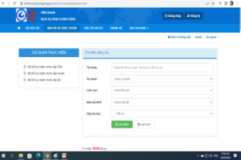
TRUNG TÂM CÔNG NGHỆ THÔNG TIN VÀ TRUYỀN THÔNG
Số 377A Hùng vương, xã Đạo Thạnh, Thành phố Mỹ Tho, tỉnh Tiền Giang
CẢM ƠN!

